Slide 1

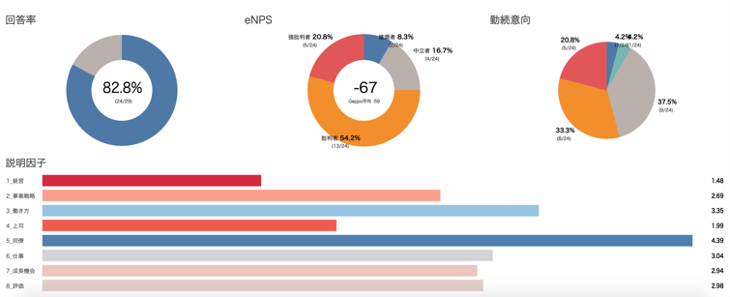
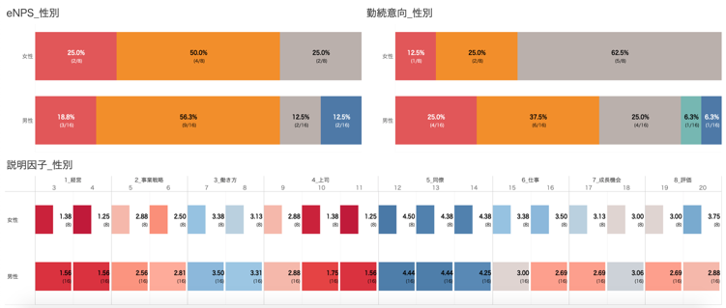
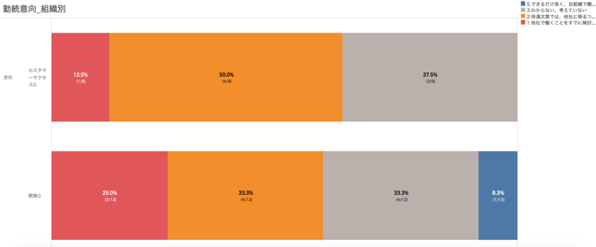
イントロダクション資料

Slide 2





アジェンダ
1.実施目的
2. Geppo運用体制
3.対象者および開示範囲
4.運用スケジュール
5.Geppo概要
6.毎月の対応イメージ
7.対応の注意点 Appendix

Slide 3
1.実施目的

Slide 4
1.実施目的
自社に合わせて
変更ください
現状
まずは、従業員の個々のコンディションをリアルタイムに把握できる状態を作ります
従業員が安心して働ける環境を整えることが、事業成長にもつながると思っています
日常のコミュニケーション不足から、個々の悩みに気づけず、退職までになんの対応も取れないまま予期せぬ退職が増えている
理想
従業員と適切なコミュニケーションが取れ、悩みに対応でき、パフォーマンスを保つことができる状態を作ることで、理由のわからないびっくり退職、びっくり休職の数を減らしていく

Slide 5
2.運用体制

Slide 6
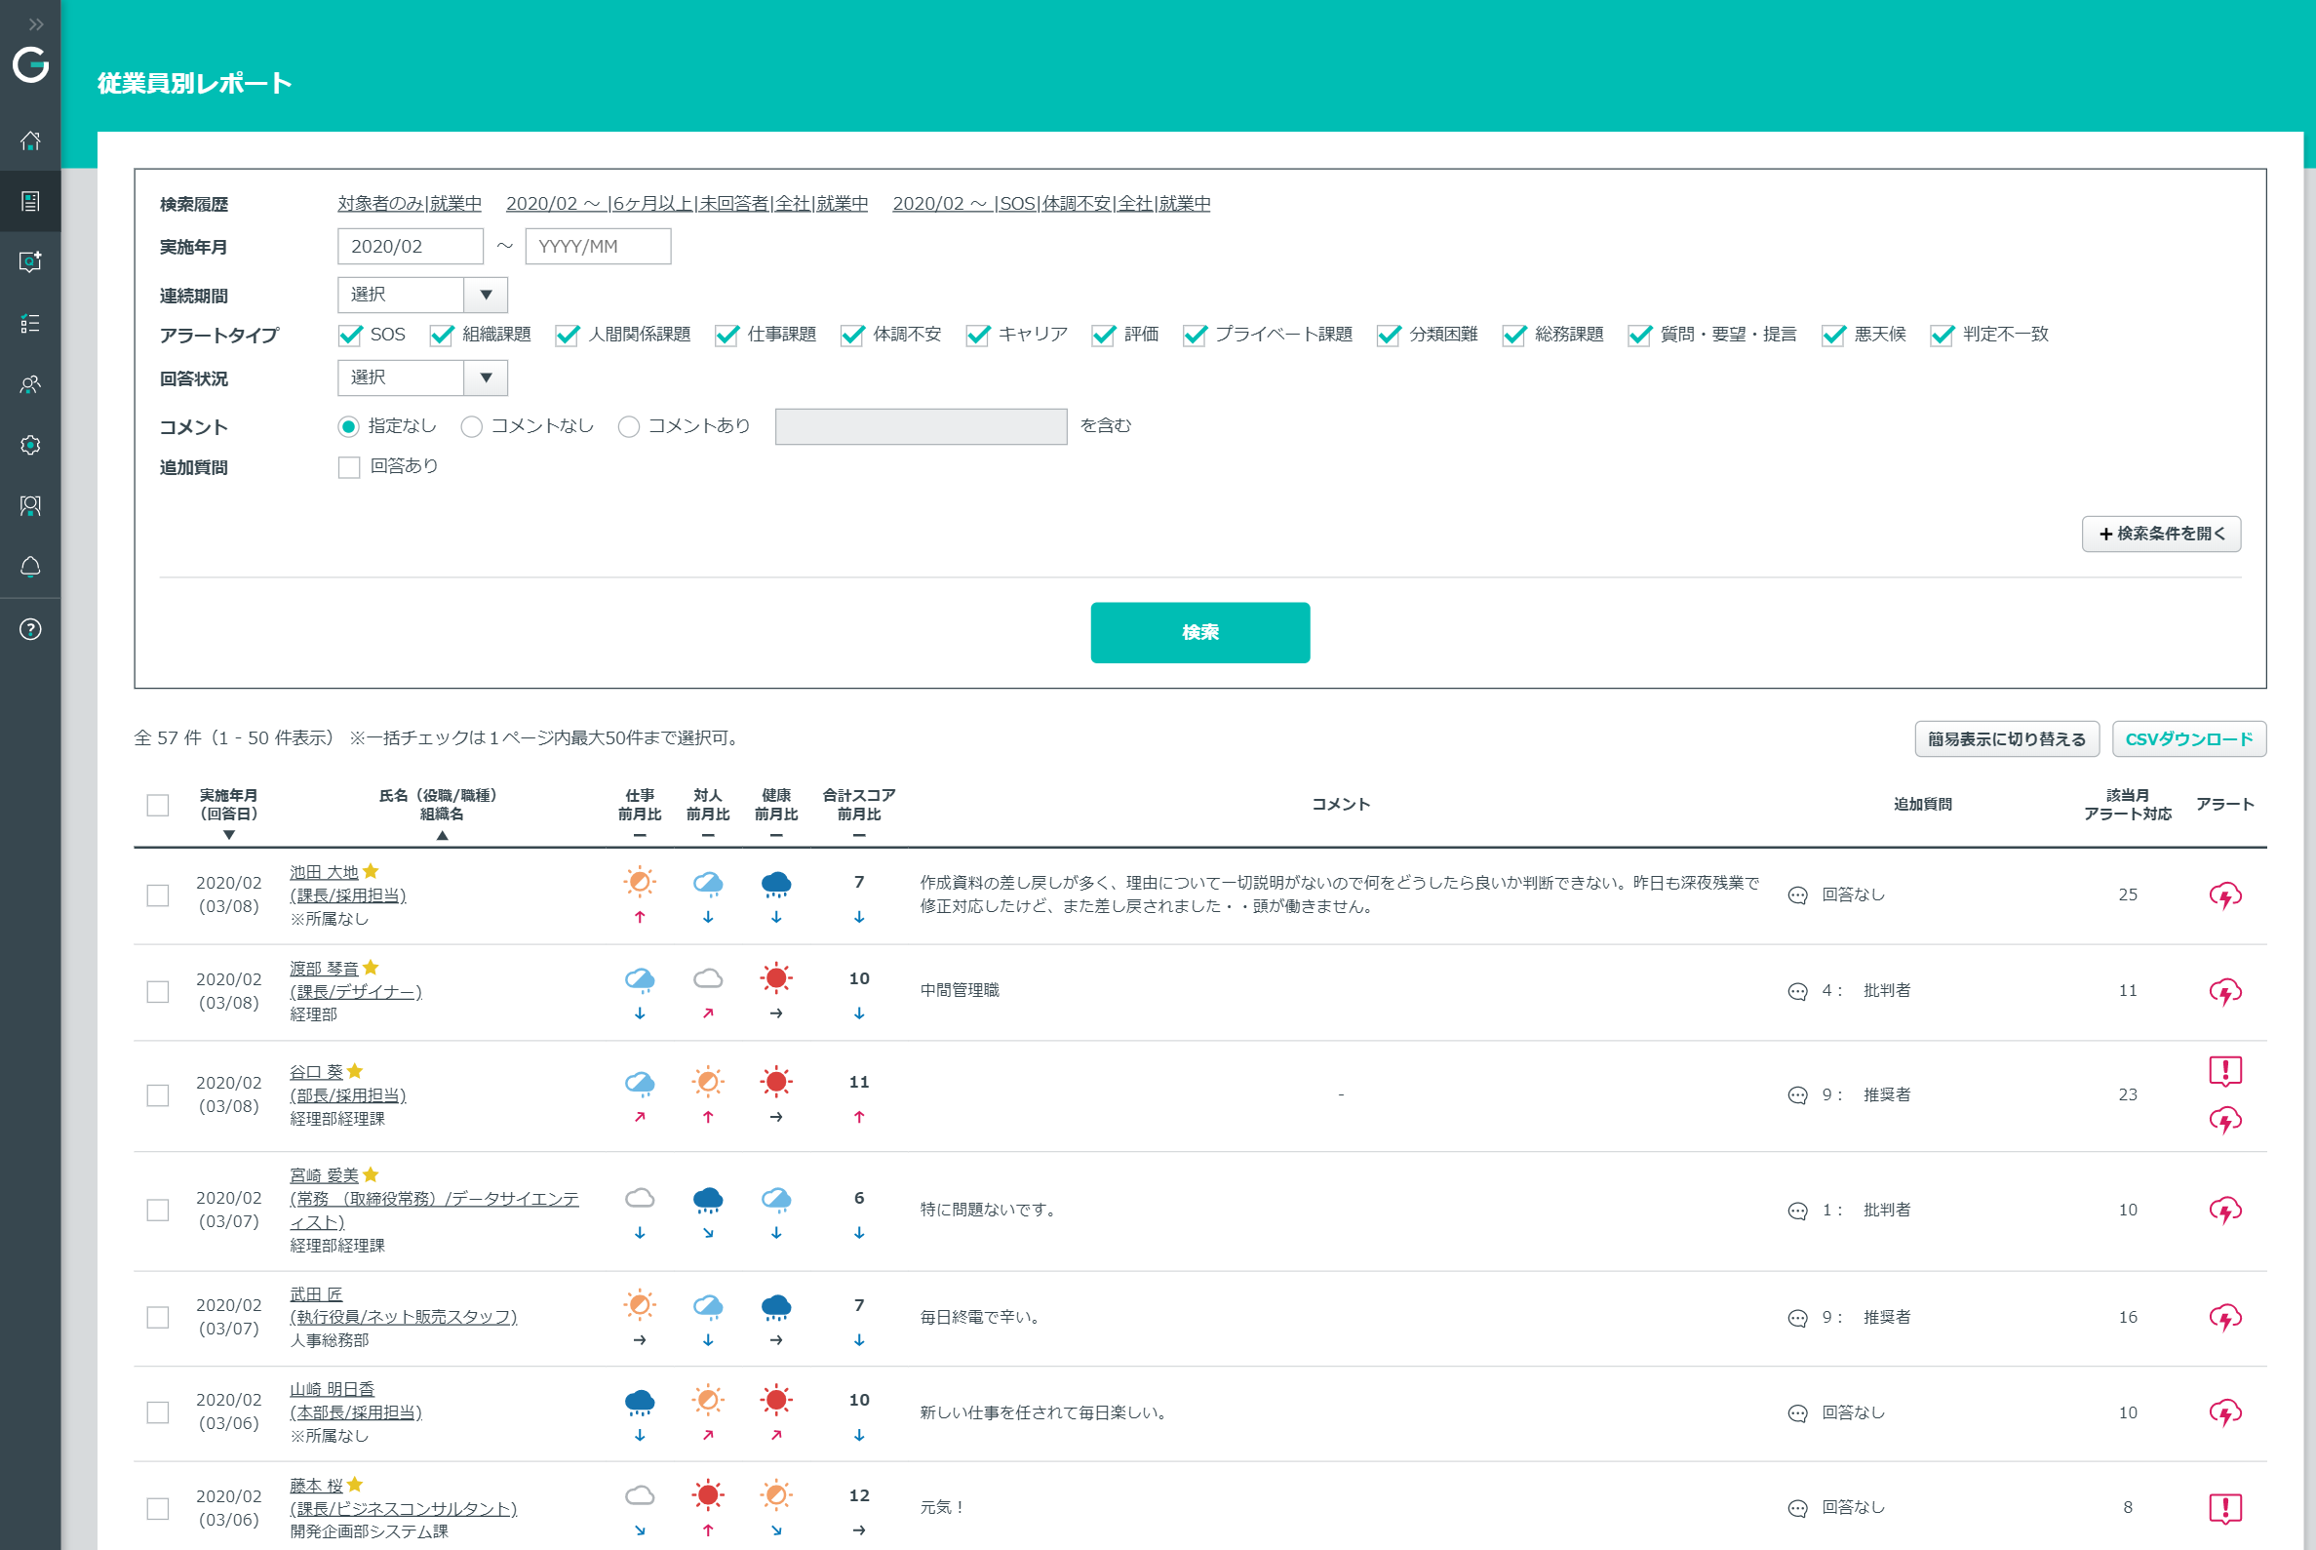
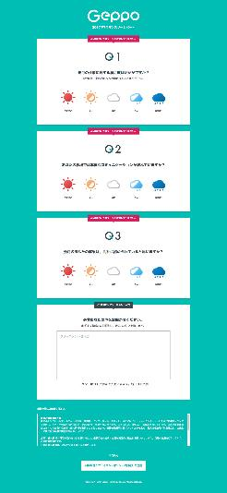





2.Geppo運用体制
人事主導の場合
自社に合わせて
変更ください
回答者
直属上長
組織長
人事部（Geppo事務局）
（全体管理者）
・全従業員の回答を確認し全体管理
・登録情報のメンテナンス
・組織長への共有
・経営層への定期的なGeppo活動報告
毎月1回
Geppoから送られてくる
アンケートに回答
部下の回答は
原則閲覧不可
直接の閲覧は不可
アクション対象となった場合は面談などを受ける
・アクション実施
場合によって共有を受けアクション実施
・アクションの記録

Slide 7
2.Geppo運用体制
現場主導の場合
自社に合わせて
変更ください
回答者
直属上長
部長
（限定管理者）
人事部（Geppo事務局）
（全体管理者）
毎月1回
Geppoから送られてくる
アンケートに回答
自分の組織配下の従業員の回答を確認
・全従業員の回答を確認し全体管理
・登録情報のメンテナンス
・経営層への定期的なGeppo活動報告
部下の回答は
原則閲覧不可
アクション対象となった場合は面談などを受ける
アクション実施
アクション助言
アクションの記録
アクションの進捗確認

Slide 8
3．対象者および開示範囲

Slide 9
3．対象者および開示範囲
取り組みについて従業員の信頼を得ることが重要です
対象者
開示範囲
従業員の本音回答を引き出すため、
開示範囲は事務局および●●以上に限定して
運用していきます。
回答やコメントは機微な情報となるため、 本人の許可なしに閲覧可能者以外に開示しない
ということを遵守願います。
自社に合わせて
変更ください

Slide 10
4. 運用スケジュール

Slide 11
4．運用スケジュール
人事主導の場合
入社時
毎月1日or15日配信
配信から2週間後
配信から3週間後
配信から4週間後
次月
Geppo
システム
（HCT社）
Geppoの回答案内を送付
Geppoから未回答者に対しては2営業日に1回計4回督促配信
Geppo
事務局
Geppoの説明
新卒＞研修中に
キャリア＞入社日に
Geppo管理画面にログインし、アラートおよびコメントを確認
↓
対応を実施（対応履歴作成）
人事内でGeppo会議
対応進捗などを確認
Geppo管理画面より
フォロー状況確認
↓
未対応の消化
月次の総括
↓
月次のレポート作成
本人の開示OKの場合
必要に応じて連携
回答者の所属組織
部長
以上
必要に応じて人事と連携し対応
組織別スコアなどを
月次のレポートで確認
本人の開示OKの場合
必要に応じて連携
直属上長
必要に応じて対応
回答者
本人
Geppoの説明を聞く
Geppoに回答
未回答者はリマインドで回答
要フォロー者は面談などを受ける
要フォロー者は面談などを受ける

Slide 12
4．運用スケジュール
現場主導の場合
入社時
毎月1日or15日配信
配信から2週間後
配信から3週間後
配信から4週間後
次月
Geppoシステム
（HCT社）
Geppoの回答案内を送付
Geppoから未回答者に対しては2営業日に1回計4回督促配信
Geppo
事務局
Geppoの説明
新卒＞研修中に
キャリア＞入社日に
Geppo管理画面より
フォロー状況確認
↓
未対応についての督促
月次の総括
↓
経営層へのレポート作成
部長以上＋事務局で
Geppo会議
回答者の所属組織
本部長
Geppo管理画面にログインし、アラートおよびコメントを確認
↓
各本部でフォロー者を決定し
対応を実施
事業部長
部長
本人の開示OKの場合
必要に応じて連携
直属上長
必要に応じて対応
回答者
本人
Geppoの説明を聞く
Geppoに回答
未回答者はリマインドで回答
要フォロー者は面談などを受ける
要フォロー者は面談などを受ける

Slide 13
5.Geppo概要

Slide 14
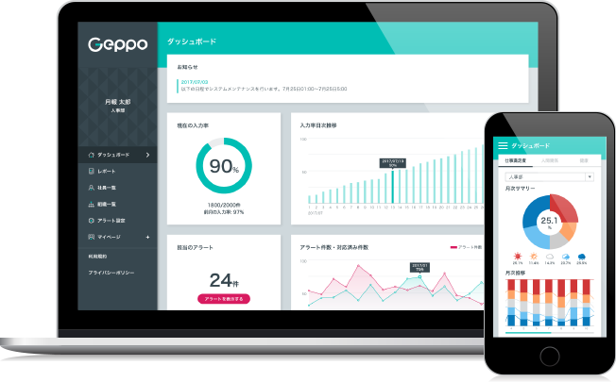
「Geppo」概要
従業員は毎月たった３問の設問（＋α）に回答するだけであるため、従業員に負荷をかけずに、毎月高い回答率を維持することが可能です。
3問の
設問
サーベイによって判明した課題や、その対応までを管理する機能を搭載しており、対応の履歴管理をウェブ上で一元管理することが可能です。
サーベイ
対応管理
対応
管理
＋
オペレーション
回答配信や促進、未回答者への入力アラートなど、サーベイによる手間のかかる作業を弊社オペレーションで解決し、作業負荷を最小限に抑制します。
オペレーション
回答促進
回答配信
アラート

Slide 15

従業員の回答画面
従業員画面
Geppoでは入力率を高めるため、
ログイン不要かつ、天気マークで回答することができ、
従業員の方にかんたんに回答できる
メールでURLを送付
Q1
仕事
仕事に対する満足度はいかがですか？
Q2
対人
あなたの職場の人間関係は良好ですか？
Q3
健康
最近、よく眠れていますか？
フリーコメントも記入可
回答方法（5段階で回答）

Slide 16
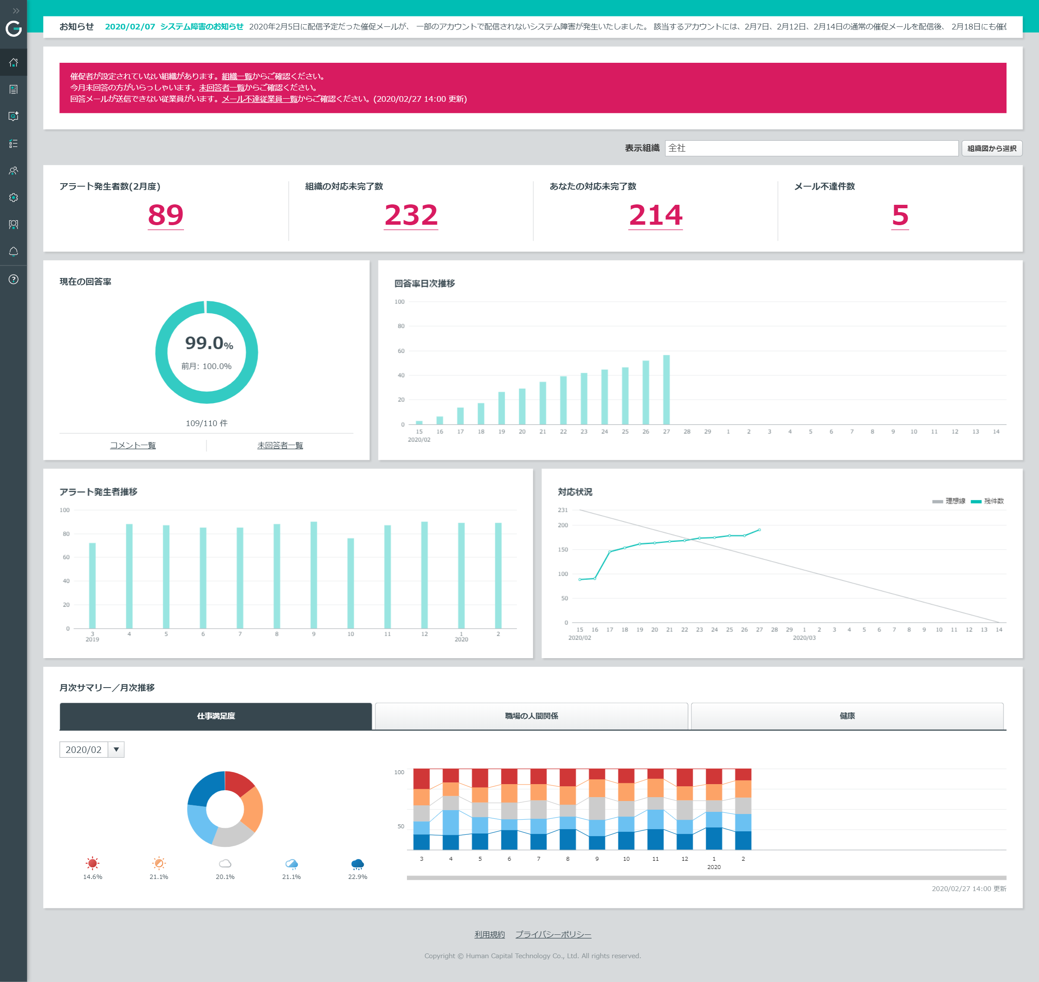


管理者ダッシュボード
回答が始まったら、回答内容や状況を随時アップデートする、
ダッシュボードから従業員の回答を確認します
管理者画面
Geppoダッシュボードで閲覧可能な項目
アラート
発生者数
組織の
対応
未完了数
あなたの対応
未完了数
メール
不達件数
回答率
アラート件数推移
対応状況
月次推移
アラート
件数推移
月次
サマリー

Slide 17
6.毎月の対応イメージ

Slide 18
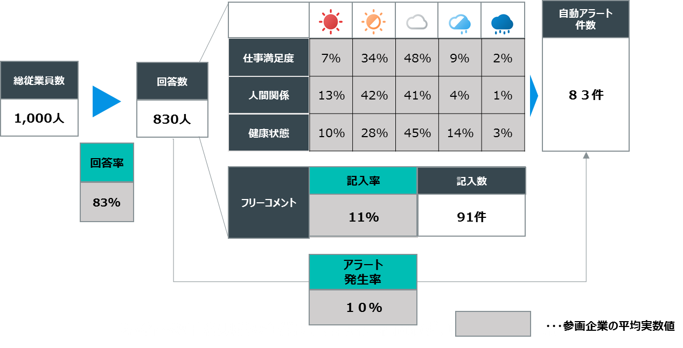
回答～アラート検出まで
「打てば響く」状態を保たないと従業員の回答はマンネリ化していきます。
Geppoに回答することによって悩みが解決されるという、従業員の信頼を獲得できるよう、アクションまでしっかり運用を回していく必要があります。

Slide 19
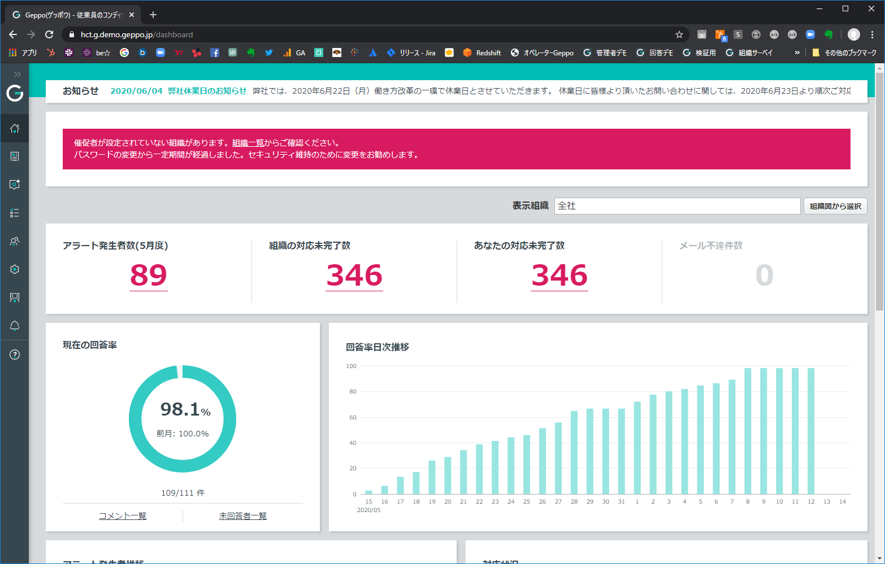
管理者ダッシュボード
①アラート発生者の確認
②所属する組織全体のアラート対応が完了していない件数
③自身に割り振られた
アラートの未完了数
⇒ここがゼロになるように
アクション
①
②
③
④
⑤
④フリーコメントの確認
⑤未回答者の確認

Slide 20
アラート発生者の確認
Geppoでは独自の「アラート」と呼ばれる基準をもとに
フォローが必要な従業員の方をかんたんに把握できます
アラート対象者一覧
アラート基準
仕事
対人
健康
5
4
3
2
1
※大晴れ＝5 ～ 大雨＝1
①いずれかの質問で１
①
②
② 2つ以上の質問で２
①氏名をクリックすると、過去の回答・アラート対応履歴を確認でき、新たなアラート対応も追加できます
③いずれかの質問で、 前月から2段階以上下落して２
②カーソルをONすると、アラートの理由が表示されます

Slide 21
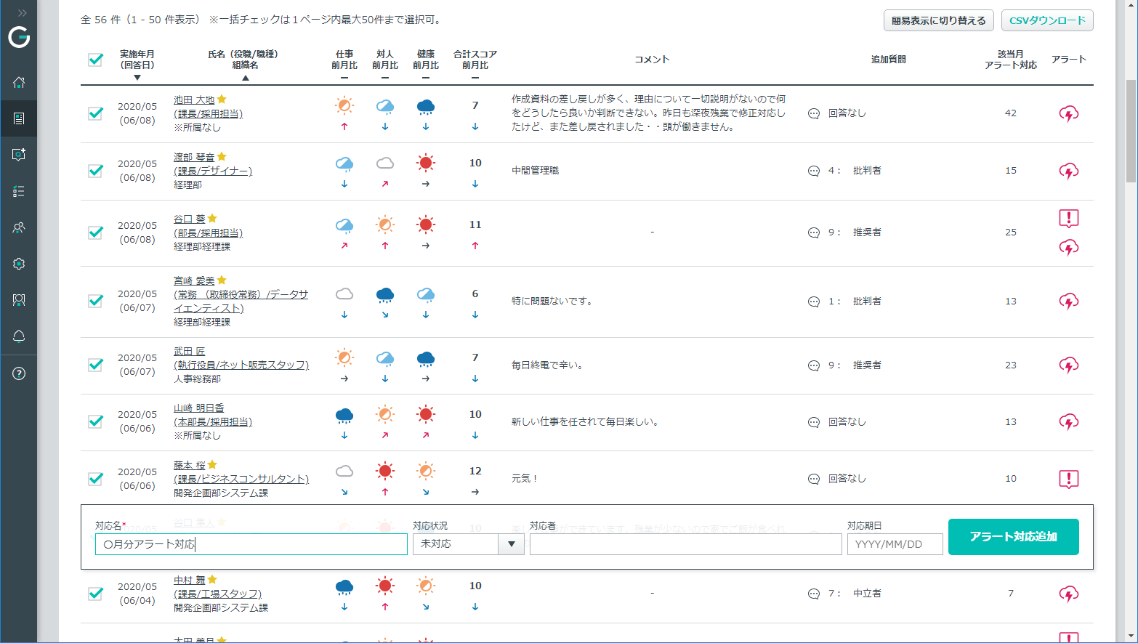
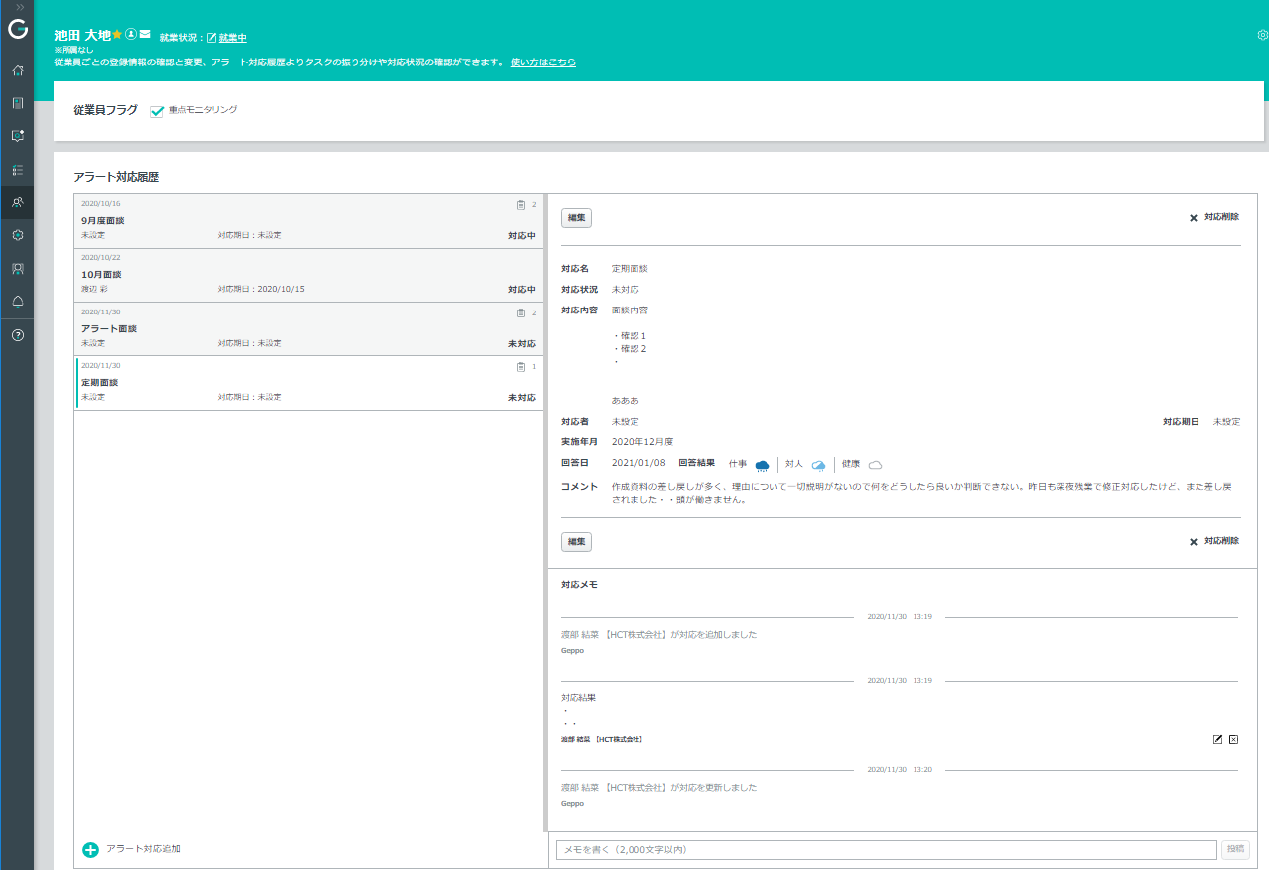
アラート対応の追加
アラート対象者一覧での一括作成
①
①一覧の上のチェックボックスを選択すると、一括でアラート対応の追加ができます
従業員詳細画面での個別作成
②個別で対応を追加する場合は、一覧から従業員の氏名をクリックして個人のページに飛んで追加します
②

Slide 22
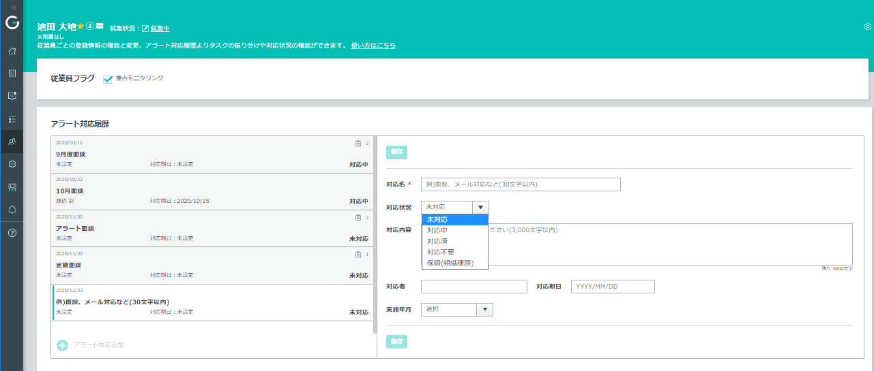
アラート対応
①
②
③
⑤
④
①
「対応済」「対応不要」のステータスに更新されるとダッシュボードの未対応数が減っていきます。
④
どの回答に対する対応なのか紐づけを行ってください。
②
後から振り返れるように記載してください。
⑤
後から検索できるので、
対応期日を入れてください。
③
対応者は、自身以外の管理者も設定可能です。

Slide 23
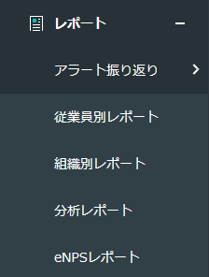
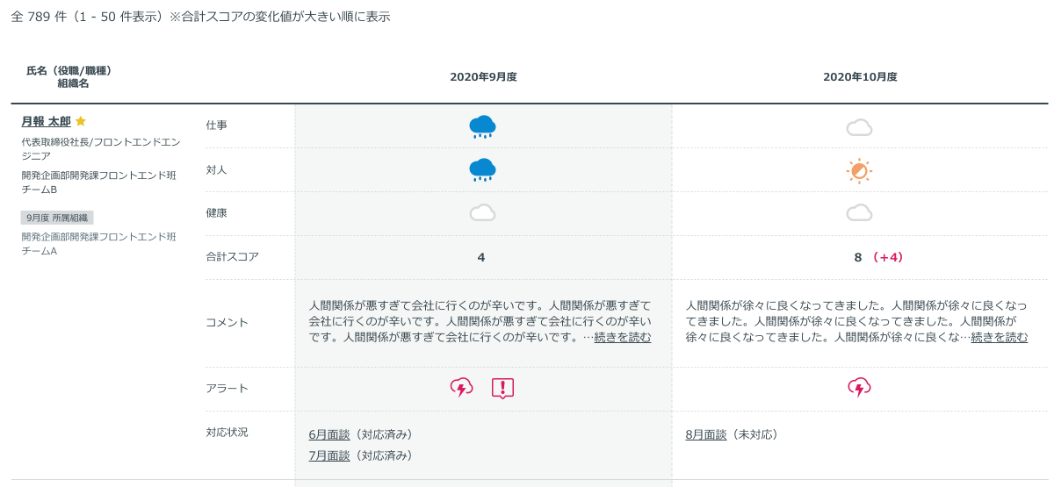
アラート対応の振り返り
「アラート振り返りレポート」で前月アラートが発生した従業員のコンディションが
改善したかどうかを一覧できますので、アラート対応を振り返りましょう。
前月行った対応を確認できます

Slide 24
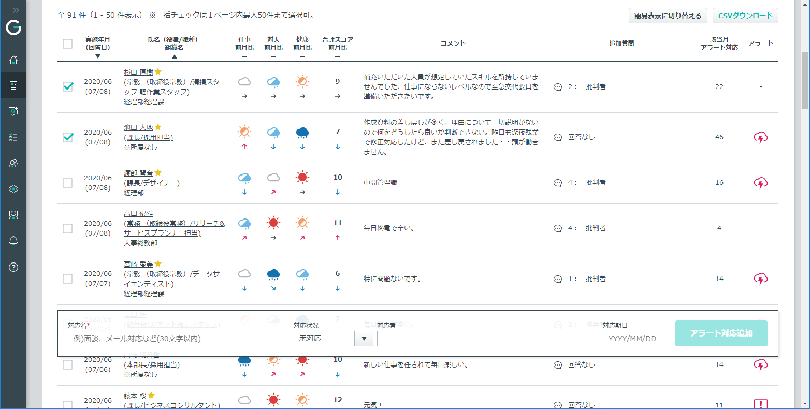
コメントの確認
アラートは上がっていないが、コメントを書いてくれている人もいるので、
コメント一覧も確認し、適宜アラート対応を追加してください。

Slide 25
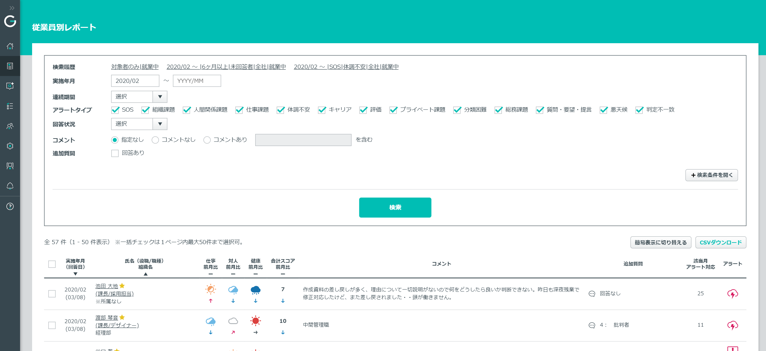
未回答者の確認
Geppoは回答する上で非常に簡単なサーベイとなるため、それに回答できない/しない場合、アラートの一種として捉え対応してください。
検索フィルタ「連続期間」を●か月以上、「回答状況」を未回答者にして検索

Slide 26
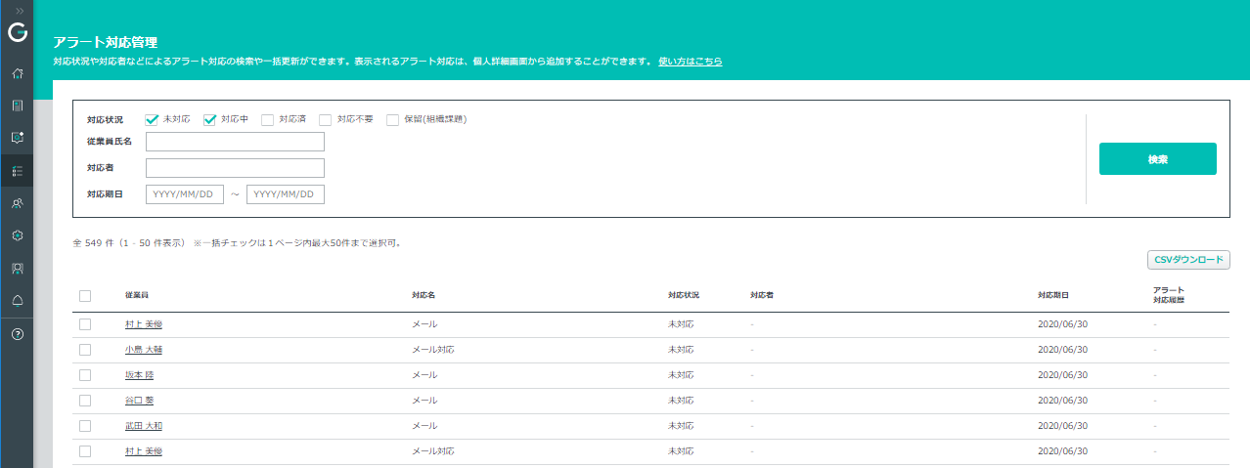
アラート対応の進捗確認
進捗確認を行い、次月の配信が始まるまでに対応完了できるようにしましょう。
対応者や対応期日などの条件で絞り込みができます

Slide 27
7.対応の注意点

Slide 28
対応パターンイメージ
未回答
連続未回答は一種のアラートとして捉える
→メールなどで回答依頼し、それでも回答しなければ理由を聞きに行く
回答
Geppo天候アラートあり、
かつコメントあり
→天気とコメントを確認し、詳細確認のため本人にヒアリング。必要に応じて本人以外にもヒアリングし事実確認のうえ適切な対応を取る。
Geppo天候アラートあり、
かつコメントなし
→悪天候の理由を確認するためヒアリング。前月から大幅にダウンしている場合は特に注意。
Geppo天候アラートなし、
コメントあり
→コメントの内容を確認し、フォローが必要な場合はメールや声がけ
アラートの対応基準や優先度は会社や組織によって様々です。
その会社や組織が重視していることによって、例えば他が良くても人間関係で雨マークがついたらフォローするなど、独自のアラート基準ができてきます。
ある程度継続することで傾向が見えてきたり感覚がつかめてきますので、
初めのうちは上記基本パターンを参考にアラート発生者、コメント記入者に注目して
アクションを実施してみてください。
面談者：約１~３人/月(1回30分以内) 、 メール：約５人/月

Slide 29










アラート対応フローイメージ
Geppo配信対象者数を200名とした場合の例
（定量化して捉えにくい部分は※としております）
※面談による課題解決
3人
回答
回答の率直さ
アラート (+ネガコメント) 判定
初動対応
面談対応
面談での
課題特定
課題の
根本対応
課題解決
電話
170人
※
20人
メール
チャット
5人
※
2人
5人
10人
ポイント
回答の率直性を維持するには、情報匿名性を守ること、回答へきちんとリアクションすることが重要です。
ポイント
ポイント
アラートには全件対応が基本です。コメント情報も重要です。同様のコメントが発生している場合は個人課題→組織課題ととらえられるでしょう。
初動対応のメールだけで問題が解決する場合もあります。課題の大きさや回答者の性質、対応リソースにあわせて非対面/対面のフォローは使い分けます。
ポイント
ポイント
元々1on1など習慣がある場合は、Geppo以外の話もしながら回答についてヒアリングをします。
Geppoきっかけで面談をする場合は、事前にメール等でヒアリング依頼をしてから面談をするのが良いでしょう。
当人との面談で解決しない場合は、関連する部署や産業医等に連携し課題解決を目指しましょう。
こちらもあくまで一例なので、毎月運用しながら社風や従業員の特徴にあわせて
最適な運用に向けてブラッシュアップしてきましょう。

Slide 30
対応の注意点
Geppoは課題発見のツールです。
Geppoで課題を発見した後、実際にアクションを起こすことが重要であり、
従業員からの信頼を得てうまくサイクルしていくコツです。
Geppoを従業員とのコミュニケーションのきっかけにしてください。
個人に対するリアクションももちろんですが、組織改善につながるアクションを組織内で共有していくことで、組織が活性化していきます。

Slide 31
Appendix

Slide 32

コミュニケーションのポイント①
主に上司と部下の間で定期的に行う1対1の対話のこと。
米国のシリコンバレーで根付いてきた文化で、国内では2012年に日本企業が導入し、成功したことで注目を集めるようになった。
その導入目的、取り入れ方は各社様々だが、コミュニケーションのミスをなくし、
人に関する問題を把握・解決するために活用される手法である
１on１ミーティング
■3つのスタンス
・部下のための時間である
・部下の行動と学習を促進する
・部下と上司の協働作業である
■3つのスキル
・コーチング：対話（問いかけ）を通じて、相手の意見や気づきを「引き出す」
・ティーチング：相手の知らない知識ややり方を「教える」「指示する」
・フィードバック：
周りからどう思われているかを「客観的、具体的にタイムリーに伝える」
相手が、現実と向き合う機会を「提供する」「要望する」
■4つのステップ
①前回の振り返りとテーマ決め
②部下の話を聴く
③学びとアクションの確定
④励ましとサポート
Copyright © Human Capital Technology Co., Ltd. All rights reserved.

Slide 33
コミュニケーションのポイント②
面談者がメインで話したり、恣意的に話題をコントロールするのではなく、
部下（社員）の話を傾聴することが重要
基本的には「傾聴」スタンス
オウム返し
具体化
ニュートラルな
スタンス
相手の言葉をそのまま問い返す手法。自分の言葉を知覚させることで、その裏にある考えを引き出すために有効。
上司が知りたいことではなく、部下（社員）のテーマに対してあえて投げかけることで、思考を整理する。
ex「少し具体的に聞いてもいいですか？」
「というと？」など
むやみにスタンスをとり、肯定/否定するのではなく、ニュートラルなスタンスで対話する。
ex「なるほど」、
あえて沈黙する
など
Copyright © Human Capital Technology Co., Ltd. All rights reserved.

Slide 34
コミュニケーションのポイント③
TIPS
部下（社員）との定期的な1on1は、週1回15～30分（または隔週）を目安に行うとよい
面談中のメモはメモ帳などに記入するか、プロジェクターなどでメモ帳を映しながら行うとよい。でないと、自分の話をメモしてくれているのか、他のことをしているのか分からず不安になる
メモした内容は、ログとして残しておく。また部下（社員）に要点を共有するのも◎
対話の中で認識した課題は、すぐに解決できるものとそうではないものを整理してあげる。また、本人のアクションで変えられるものがないか、内省を促すことも重要。長期的な組織課題に関しては安易に約束するのではなく、現実を率直に伝え、また努力する姿勢を見せる
頻繁にスケジュールを再調整すると、この機会自体が「そこまで重要でない」と思われてしまうため、やむを得ない場合を除き安易にリスケジュールは行わない
Copyright © Human Capital Technology Co., Ltd. All rights reserved.

Slide 35
実際の対応事例
項目
コメント例
対応事例
人件費の無駄だから会社に来なくて良いと言われております。
【即対応】周囲と本人にパワハラだと感じる要因について内容確認した上で、パワハラをしている従業員に事実
パワハラ
を伝え改善を促す。
○○部署の○○さんがパワハラしてて不愉快です。
一次対応：座席を離す、レポートラインを変更し１対１のコミュニケーションを取らせないようにする
セクハラ
職場で○○課長からメンバーへのセクハラが多発しています。
【即対応】セクハラを受けている本人に内容を確認した上で、セクハラをしている従業員に事実を伝え改善を促
す。
一次対応：座席を離す、レポートラインを変更し１対１のコミュニケーションを取らせないようにする
健康不安（休職）
現部署に来てから、不安や悲観的な感情が湧き、仕事中に動悸や頭痛がすることがあります。
【即対応】休職に関しては様々な理由があるが、もし体調不良の場合には早急に専門医と産業医の受診を
促す。組織における立ち位置、人間関係、一部プライベートなどを話してもらう。
キャリア（異動）
もっと自分の適性に合う仕事がしたいので、異動を検討いただけますでしょうか。
現状の業務、職場環境、コンディション等、加えて異動希望部署や職種などを聞き、背景や理由を聞く。聞い
た内容は必要に応じて現場へ接続する。ただし、異動は会社側に決定権があることは意識しつつ、事業/組
織にとって最適か、個人にとって最適か、という観点を意識する。
キャリア(退職）
評価への不満、業務負荷、体制不安など、この先のキャリアへの悩みが重なり、退職を考えています。
退職理由、その後の進路イメージについて聞く。現状でやりきれていない様子であれば止める。こちらは特に現
場との歩調やトーンを合わせることが大事。
仕事（量・質）
慢性的な人員不足のため、業務量オーバーで本来すべき仕事に着手できません。また、休日や休憩中や労働
役割や職務内容から、現状業務が適切かという観点で聞く。そもそもこの理由が不満なのかどうかは確かめる。
時間外でもメールや電話対応をしなければならない状況で、精神的に負担となっています。
（往々にして他の理由が不満の本質の場合もある）その上で、もし不適切と思われた場合には、直属上長
な
いしはその上役に接続し、ミッションの見直しの検討を依頼する。
人間関係
何事もメンバー任せで主体性がなく、責任感のない上司を信頼できなくなっています。一緒に仕事をするのも苦痛
現場での事実確認と、組織サーベイなど他情報等の確認を実施。上司側に問題がある場合は、改善要求を
です。
する、もしくは配置転換を考える。
組織
状況を把握せずに、多数同時並行のプロジェクトを進行させるなど、無理な事業計画を推し進めようとする組織
現状の業務、職場環境、コンディション、勤怠確認等を聞き、課題の要因を特定する。その上で直属上長もし
体制にメンバー共々疲弊しています。
くはその上役に接続して相談の上、現場の対応を検討する。
総務
風邪やインフルエンザが蔓延しているので会社としても積極的に予防対策に取り組んでほしいです。
全体に影響のある課題か判断し、必要であれば総務に接続する。
プライベート
家族が大病を患っており不安な気持ちがいっぱいです。
人事としてというよりは人としてというスタンスで「傾聴」する。一方、プライベートは特に、会社として対応がしきれ
ない部分も現実あるので、その点は踏み込み過ぎないことを意識しつつ、あくまで聞くこと、それを整理することの
支援。
Copyright © Human Capital Technology Co., Ltd. All rights reserved.

Slide 36

運営会社について
リクルートとサイバーエージェントの新規事業開発プログラムによって2017年7月に生まれたHRテクノロジーカンパニーです。リクルートが持つ人材領域での知見や顧客接点と、サイバーエージェントが培ってきた関連ツールの運用ノウハウを最大限に活かし、「Geppo」およびその他関連サービスの開発・販売・ソリューション提供などを行うことで、人材・労働面の課題解決を支援してまいります。
Copyright © Human Capital Technology Co., Ltd. All rights reserved.

Slide 37
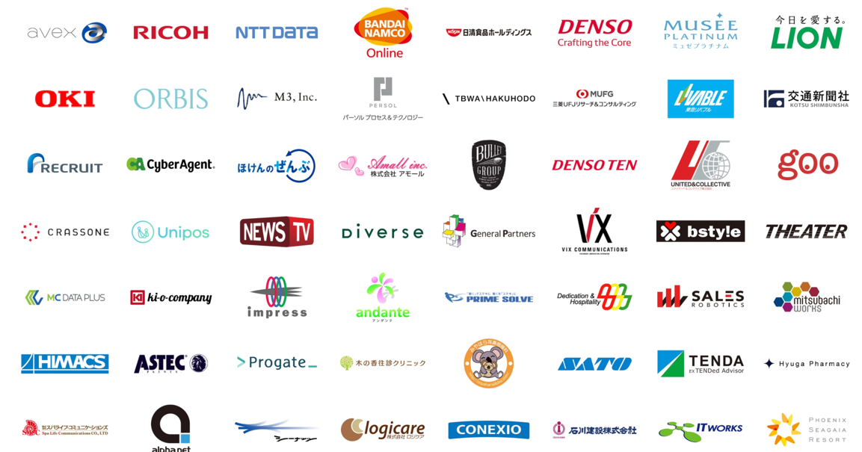
導入実績（一例）
Copyright © Human Capital Technology Co., Ltd. All rights reserved.

